Slide 1


卡尔曼滤波的原理与应用中期报告
指导老师：刘绍辉
团队成员：宋浩，陈儒钊，张峻齐，王卓强

Slide 2
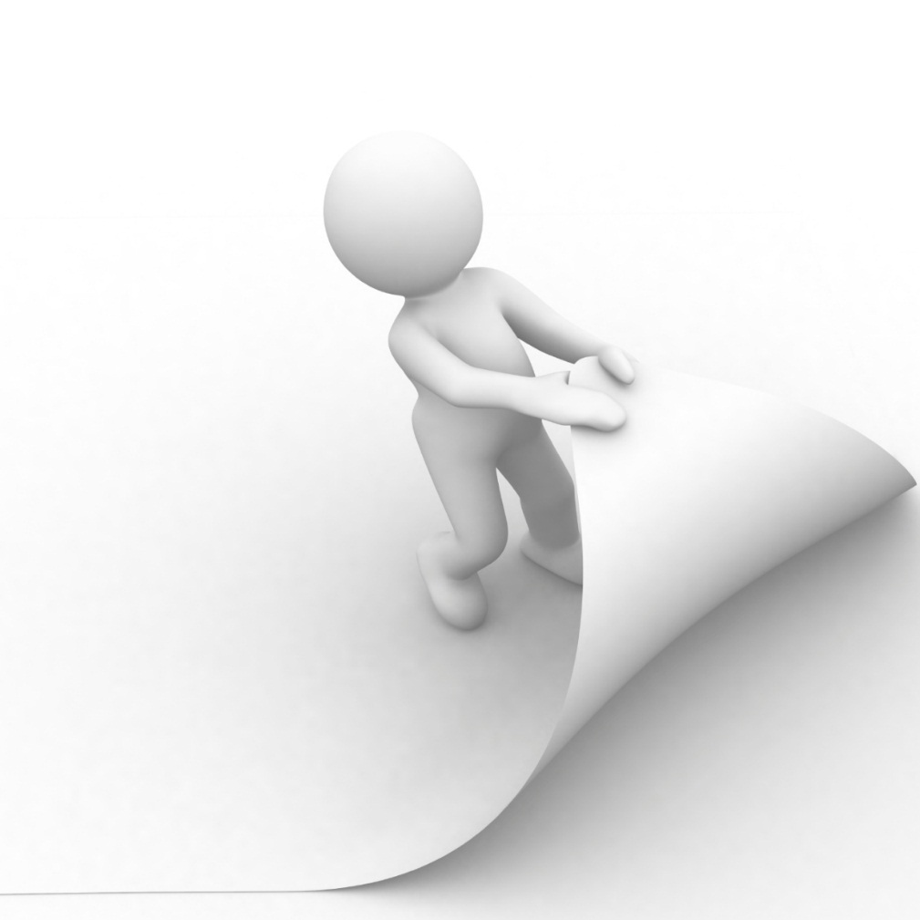
目录
contents
项目背景
1
发展历史
2
项目简介
3
实验进展
4

Slide 3

项目背景
Part 1

Slide 4

项目背景
斯坦利·施密特(Stanley Schmidt)首次实现了卡尔曼滤波器。卡尔曼在NASA埃姆斯研究中心访问时,发现他的方法对于解决阿波罗计划的轨道预测很有用,后来阿波罗飞船的导航电脑使用了这种滤波器。关于这种滤波器的论文由Swerling (1958), Kalman (1960)与 Kalman and Bucy (1961)发表。
对卡尔曼滤波的定义：
传统的滤波方法，只能是在有用信号与噪声具有不同频带的条件下才能实现.20世纪40年代，N.维纳和A.H.柯尔莫哥罗夫把信号和噪声的统计性质引进了滤波理论，在假设信号和噪声都是平稳过程的条件下，利用最优化方法对信号真值进行估计，达到滤波目的，从而在概念上与传统的滤波方法联系起来，被称为维纳滤波。这种方法要求信号和噪声都必须是以平稳过程为条件。60年代初，卡尔曼(R.E.Kalman)和布塞(R. S.Bucy)发表了一篇重要的论文《线性滤波和预测 理论的新成果》，提出了一种新的线性滤波和预测理论，被称之为卡尔曼滤波。特点是在线性状态空间表示的基础上对有噪声的输入和观测信号进行处理，求取系统状态或真实信号。

Slide 5
发展历史
Part 2

Slide 6

创新点
发展历史
滤波估计由最开始的最小二乘法，到后来的维纳滤波，再到Kalman滤波，一步步的发展演变使得滤波估计不断的在完善。
由于最初提出的Kalman滤波只适用于线性系统，且要求观测方程也必须为线性，于是又过了很多年，才有人研究出了适用于非线性系统的Kalman滤波理论，简称EKF（Extensible Kalman Filter），当初始状态有关信息未知以及没有先验知识可用时，可以考虑使用EKF来解决问题，但是EKF计算压力也不小，因为过程中要计算雅克比矩阵。
不管是KF，还是EKF，运行时都会受到计算机硬件的限制，导致计算传递过程中协方差矩阵出现奇异，因此在数值计算上会出现极大的不稳定性（用过Kalman方法的应该都清楚），为了改善这种不稳定性，后续有人提出了诸如奇异值滤波、UD分解滤波、粒子滤波等数值上鲁棒性好的滤波算法。
另外随着人工神经网络和信息融合的兴起与发展，很多人开始将它们与Kalman结合使用。

Slide 7
项目简介
Part 3

Slide 8
项目简介
性质
卡尔曼滤波是一个算法，它适用于线性、离散和有限维系统。每一个有外部变量的自回归移动平均系统(ARMAX)或可用有理传递函数表示的系统都可以转换成用状态空间表示的系统，从而能用卡尔曼滤波进行计算。
01
任何一组观测数据都无助于消除x(t)的确定性。增益K(t)也同样地与观测数据无关。
02
03
当观测数据和状态联合服从高斯分布时用卡尔曼递归公式计算得到的是高斯随机变量的条件均值和条件方差，从而卡尔曼滤波公式给出了计算状态的条件概率密度的更新过程线性最小方差估计，也就是最小方差估计。

Slide 9
项目简介
卡尔曼滤波的存在形式
一些卡尔曼滤波应用的实例
卡尔曼滤波已经有很多不同的实现，卡尔曼最初提出的形式一般称为简单卡尔曼滤波器。除此以外，还有施密特扩展滤波器、信息滤波器以及很多Bierman, Thornton 开发的平方根滤波器的变种。最常见的卡尔曼滤波器是锁相环，它在收音机、计算机和几乎任何视频或通讯设备中广泛存在。
卡尔曼滤波的一个典型实例是从一组有限的，对物体位置的，包含噪声的观察序列中预测出物体的坐标位置及速度。在很多工程应用(雷达、计算机视觉)中都可以找到它的身影。同时，卡尔曼滤波也是控制理论以及控制系统工程中的一个重要话题。

Slide 10
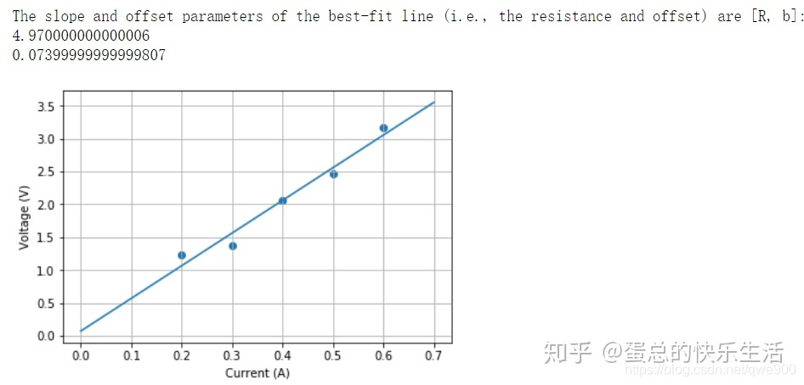
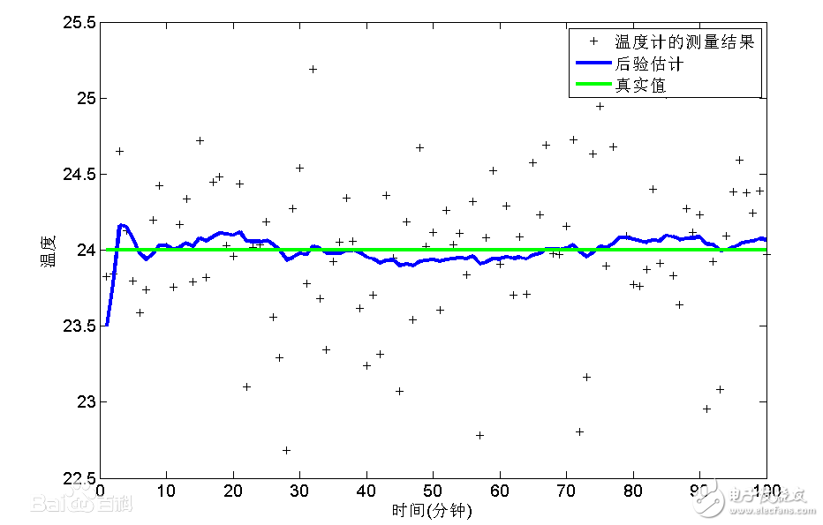
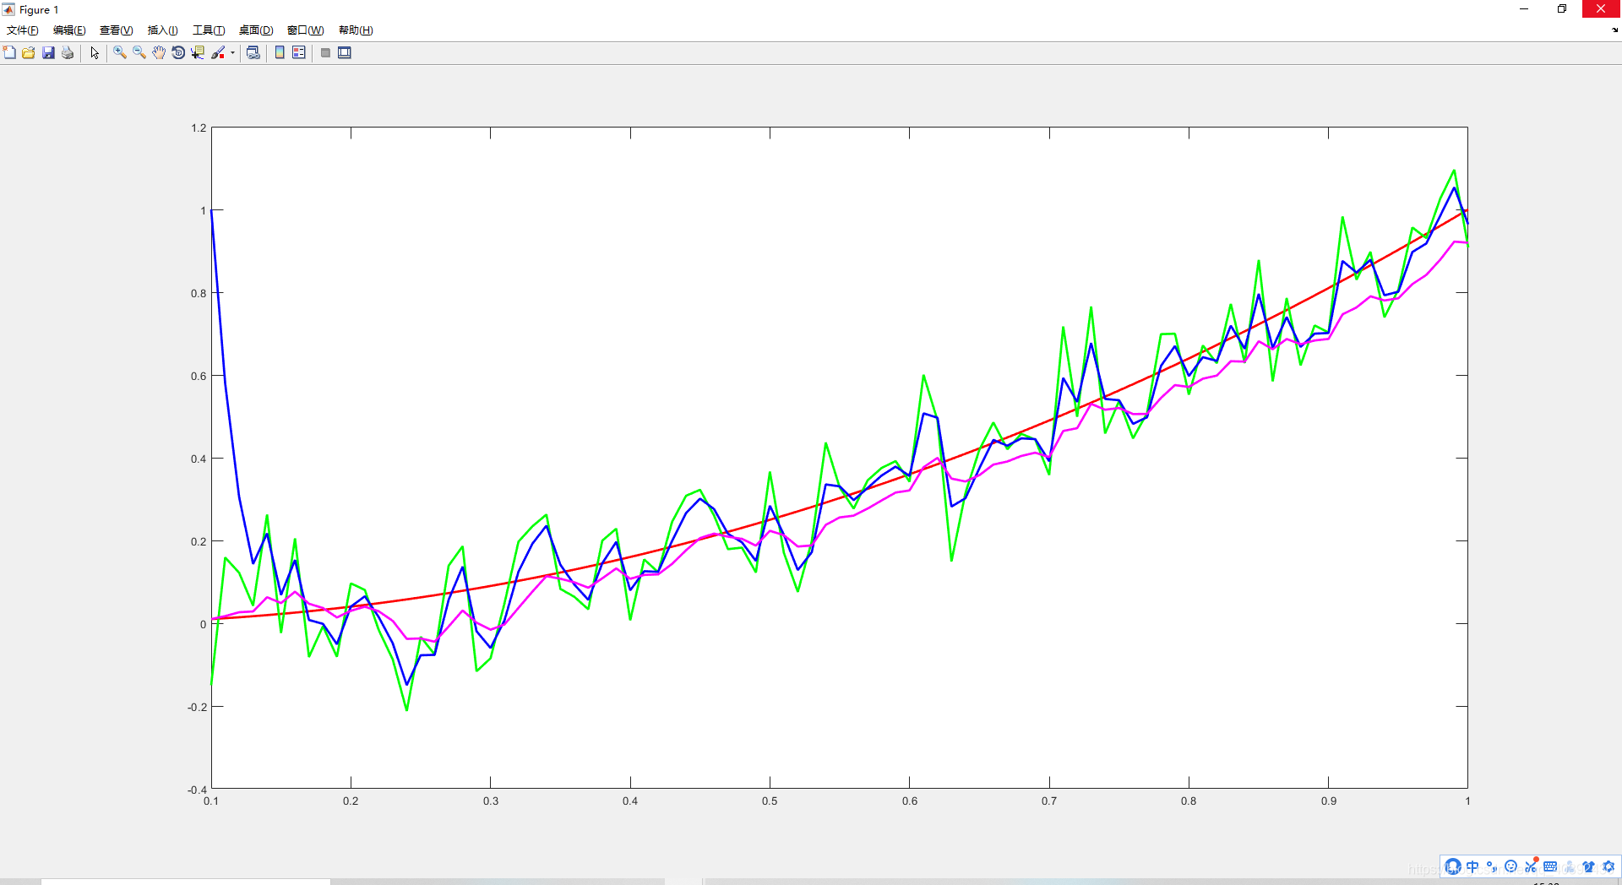
项目简介
一些应用的实例

Slide 11
项目简介
一些关于卡尔曼滤波用到的概念的介绍
状态预测：状态估计是卡尔曼滤波的重要组成部分。一般来说，根据观测数据对随机量进行定量推断就是估计问题，特别是对动态行为的状态估计，它能实现实时运行状态的估计和预测功能。比如对飞行器状态估计。状态估计对于了解和控制一个系统具有重要意义，所应用的方法属于统计学中的估计理论。最常用的是最小二乘估计，线性最小方差估计、最小方差估计、递推最小二乘估计等。其他如风险准则的贝叶斯估计、最大似然估计、随机逼近等方法也都有应用。
状态量：受噪声干扰的状态量是个随机量，不可能测得精确值，但可对它进行一系列观测，并依据一组观测值，按某种统计观点对它进行估计。使估计值尽可能准确地接近真实值，这就是最优估计。真实值与估计值之差称为估计误差。若估计值的数学期望与真实值相等，这种估计称为无偏估计。卡尔曼提出的递推最优估计理论，采用状态空间描述法，在算法采用递推形式，卡尔曼滤波能处理多维和非平稳的随机过程。
状态一般是用矩阵去描述的：并且是要用跟随时间的变化去描述，比如说a（t），a（t+1），类似去表述，还需要引入当前状态预测变量，和上一时刻预测变量最佳值

Slide 12
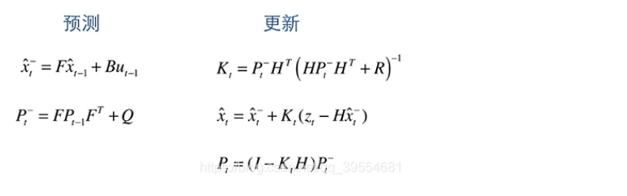
项目简介
这里我可以简单介绍一下这些量的概念
（两个噪声均符合高斯分布，是卡尔曼滤波实现的前提）
具体的操作流程，思路
具体的算数推导在这里不在赘述

Slide 13
实验进展
Part 4

Slide 14
实验目标
基于卡尔曼滤波原理，根据其实现一些现实问题的解决，实现开源代码的分析与测试，做出一些更新改进措施，提高程序效率，给出实验结果，对卡尔曼滤波的未来的应用做出展望
先收集资料，寻找合适的实用案例，进行开源项目的测试，在实验的过程中探寻卡尔曼滤波的意义与思维。也可以进行一些仿真实验的实现（因为仪器搞不到，可能要借助仿真工具去实现，然后得到一些具体情况的最佳参数）

Slide 15
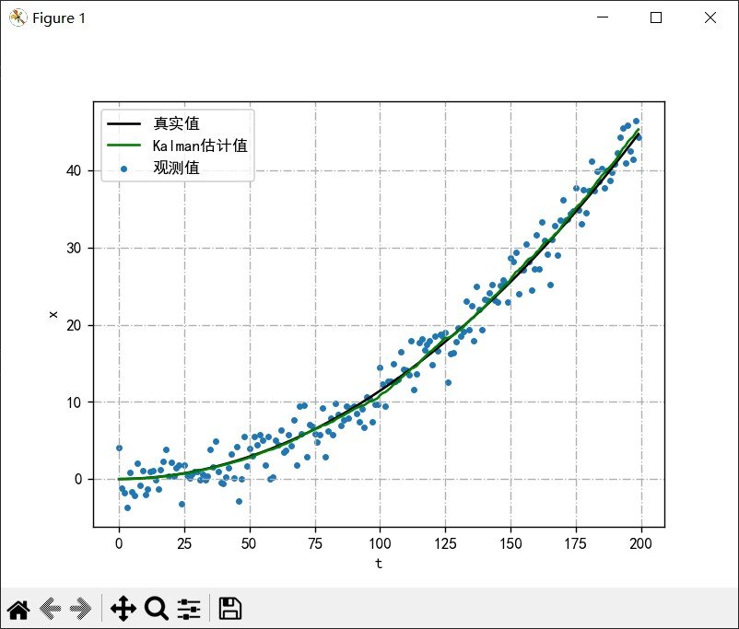
中期进展：实现了一维的卡尔曼滤波，对动态位置的预测（一维），有加速度的（python跑的结果）横坐标是时间t，纵坐标是x，x=v0*t+0.5*a*t**2

Slide 16
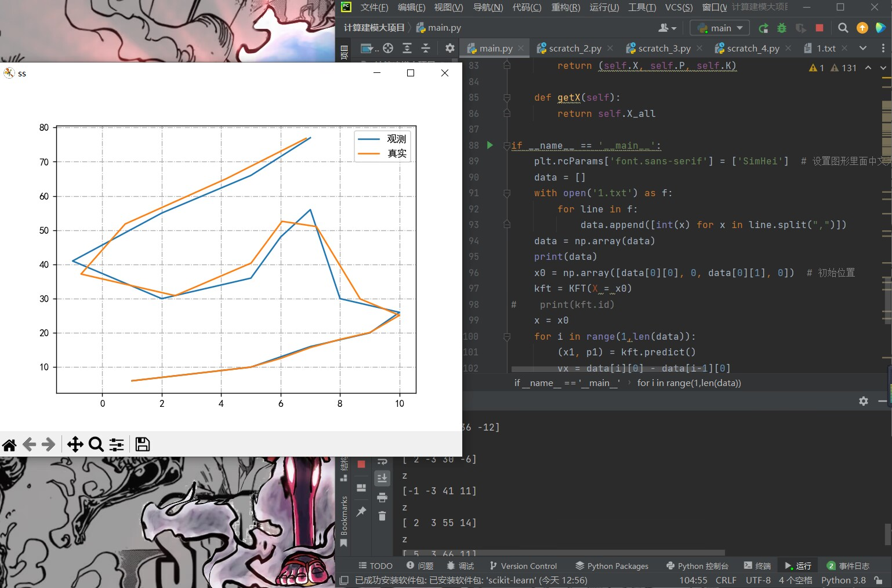
过程中还实现了一些二维的位置预测，下图是一个xy轴的点的位置预测，具体改一下矩阵的维数即可

Slide 17
进而实现了基于阈值和卡尔曼滤波的目标追踪，对一个视频阶段的图像阈值处理后，给出了图像的质心，然后跟踪质心的过程
先介绍一下HSV：
HSV(Hue, Saturation, Value)是根据颜色的直观特性由 A. R. Smith 在 1978 年创建的一种颜色空间, 也称六角锥体模型(Hexcone Model)。
这个模型中颜色的参数分别是色调(H)、饱和度(S)和明度(V)。
用角度度量，取值范围为0°~360°，从红色开始按逆时针方向计算，红色为0°，绿色为120°,蓝色为240°。它们的补色是:黄色为60°，青色为180°,紫色为300°;
饱和度S表示颜色接近光谱色的程度。一种颜色，可以看成是某种光谱色与白色混合的结果。其中光谱色所占的比例愈大，颜色接近光谱色的程度就愈高，颜色的饱和度也就愈高。饱和度高，颜色则深而艳。光谱色的白光成分为0，饱和度达到最高。通常取值范围为0%~100%，值越大，颜色越饱和。
明度表示颜色明亮的程度，对于光源色，明度值与发光体的光亮度有关;对于物体色，此值和物体的透射比或反射比有关。通常取值范围为0%(黑)到100%(白)。
RGB和CMY颜色模型都是面向硬件的，而HSV(Hue Saturation Value)颜色模型是面向用户的。
HSV模型的三维表示从RGB立方体演化而来。设想从RGB沿立方体对角线的白色顶点向黑色顶点观察，就可以看到立方体的六边形外形。六边形边界表示色彩，水平轴表示纯度，明度沿垂直轴测量。

Slide 18
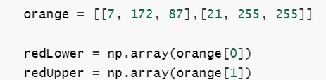
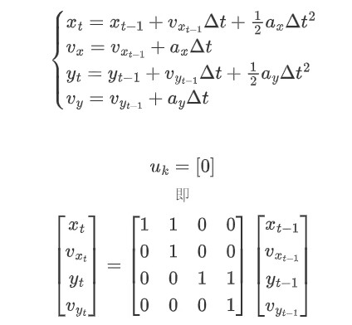
通过HSV方式可以将RGB图像转化为HSV的图像，然后更好地进行阈值处理
H:7-21，S:172-255，V:87-255
传入一张图片，然后移动那些按钮，让目标全白即可。设定的橘子阈值（针对物体是橘子，因为用橘子是单色调的，更方便定位，）然后再采用质心运算算法找到对应这个橘子的质心，然后就可以对这个点进行卡尔曼跟踪
下面简述一下实验流程的经过
物体的观测矩阵

Slide 19
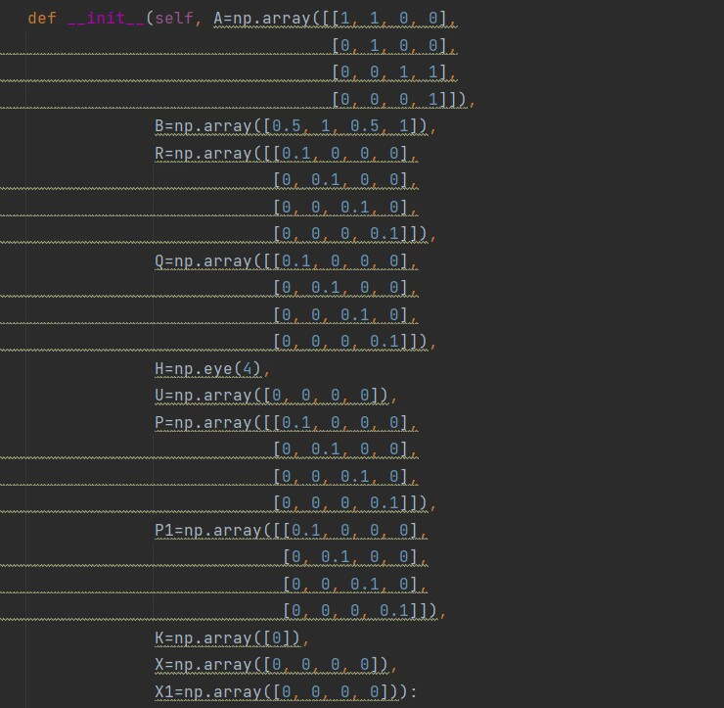
初状态矩阵

Slide 20
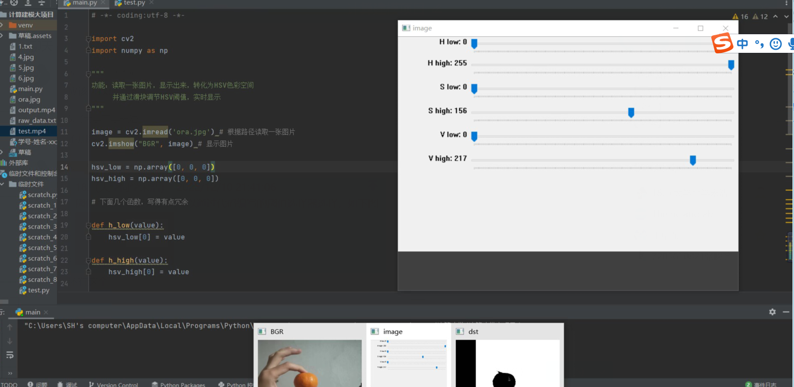
目标阈值的参数

Slide 21
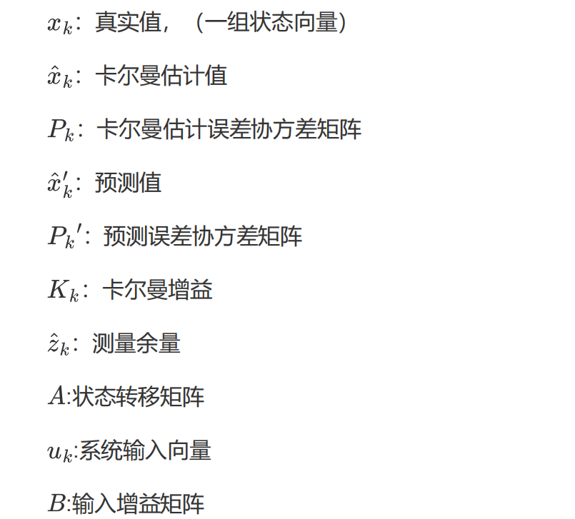
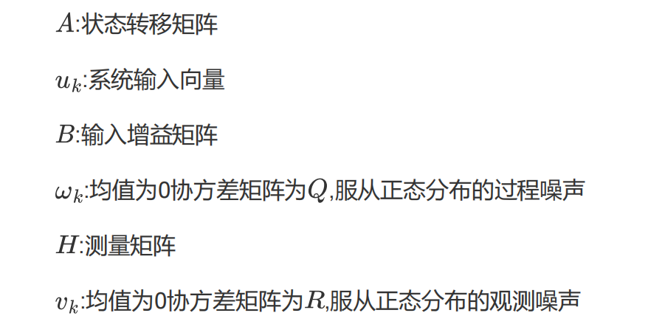
这些事卡尔曼的一些简单的概念，不再赘述了

Slide 22
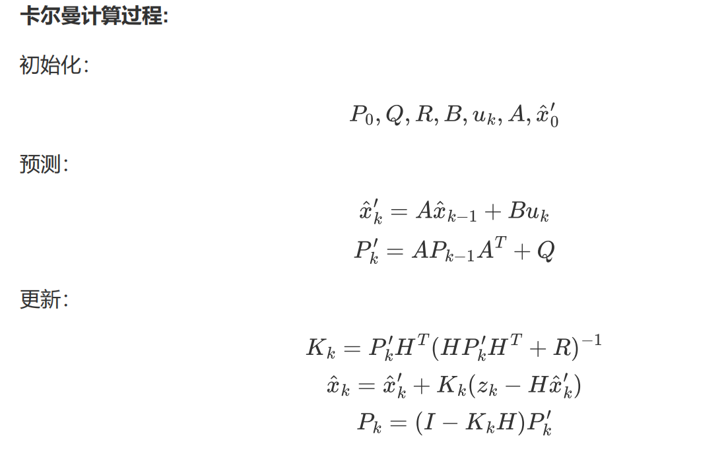

Slide 23
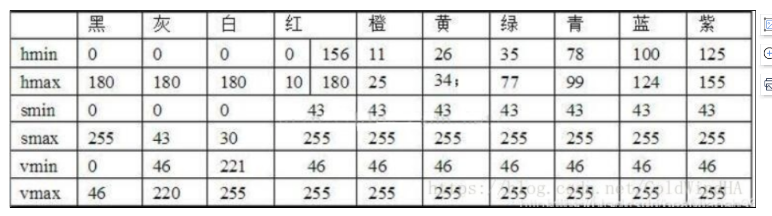
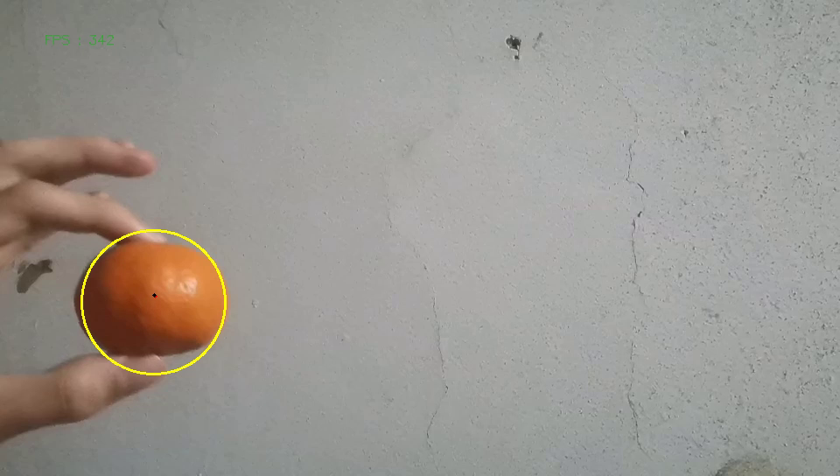
以上为HSV的阈值表
我们实现了对一个物体进行卡尔曼跟踪
如下

Slide 24
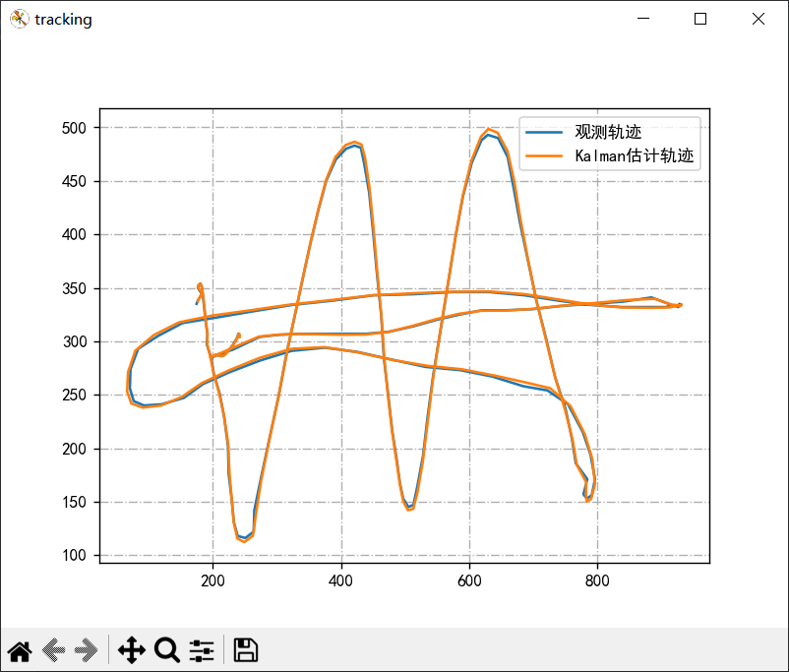
具体的代码这里就不展示了，太多了
简单解释一下，橘子是图像中我们想要跟踪的目标，（因为暂时实现不了一个五颜六色的物体的识别，就用了单色调的物体当做目标）于是橘子就是整个图像中的目标，然后对这个整个图进行阈值化处理，然后识别出橘子，然后通过质心算法找到质心，再去跟踪这个质心，外框黄色的就是橘子的阈值边界，黑色的点是那个橘子的质心
然后红色的点是预测的中心，下面是位置的轨迹图（质心的）

Slide 25
最后预想给一个任意一个物体进行跟踪和缺失片段的补充，后续期望给出一个更加完备的预测未来的运动系统，比如说去公寓楼下拍摄一段视频，针对一些物体的运动，去给出未来的预测，然后也可以做到给出初状态，和后面的状态，去补充中间的最佳可能性状态

Slide 26
Thanks！
谢谢聆听！

